Slide 1
肖像描写之
“画眼睛”
——以《祝福》中的肖像描写为例

Slide 2
目录
一
构建形象于脑海，理解“点睛”之意义
二
分析掌握三原则，学习“点睛”之方法
三
口头表述与讨论，练习“点睛”之表达
四
细致勾勒于笔端，突出 人物 之亮点

Slide 3
思考：
如果要叙述一个人的长相，
只能描述ta的一个部位，
你会怎么叙述呢？

Slide 4
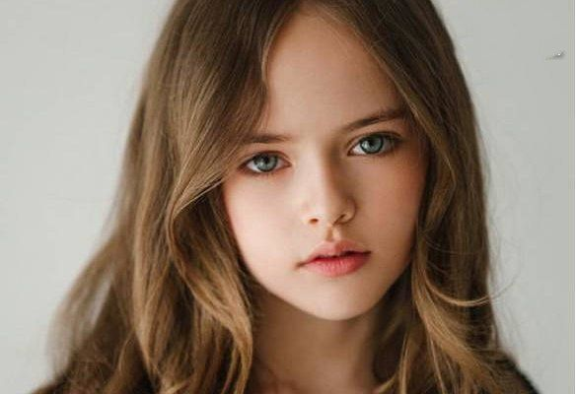
一、构建形象于脑海，理解“点睛”之意义
浓密的秀发？

Slide 5
一、构建形象于脑海，理解“点睛”之意义
高挺的鼻梁？

Slide 6
一、构建形象于脑海，理解“点睛”之意义
漂亮的眉毛？

Slide 7
一、构建形象于脑海，理解“点睛”之意义
冰蓝色的眼睛，忧郁的目光

Slide 8
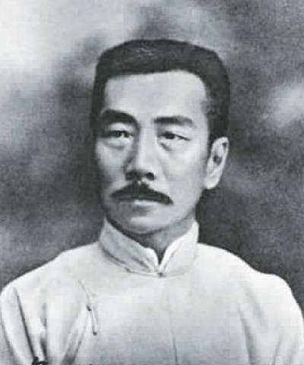
思考？
《南腔北调集·我怎么做起小说来》
“忘记是谁说的了，总之是，要极省俭的画出一个人的特点，最好是画他的眼睛。我以为这话是极对的，倘若画了全副的头发，即使细得逼真，也毫无意思。”

Slide 9
02
如何刻画好人的眼睛呢？

Slide 10
二、分析掌握三原则，学习“点睛”之方法
细
准
肖
细处着手
抓住特点
有的放矢
紧扣性格
善用修辞
表达贴切

Slide 11
二、分析掌握三原则，学习“点睛”之方法
细
1
细处着手
抓住特点

Slide 12
二、分析掌握三原则，学习“点睛”之方法
《祝福》教材第17页，第四自然段
1.但是她模样还周正，手脚都壮大，又只是顺着眼，不开一句口，很像一个安分耐劳的人。
视线

Slide 13
二、分析掌握三原则，学习“点睛”之方法
《祝福》教材第20页，第二自然段
2.两颊上已经消失了血色，顺着眼，眼角上带些泪痕，眼光也没有先前那样精神了。
视线、泪痕、眼神

Slide 14
二、分析掌握三原则，学习“点睛”之方法
《祝福》 教材第15页，第二自然段
3.消尽了先前悲哀的神色，仿佛是木刻似的；只有那眼珠间或一轮，还可以表示她是一个活物。
眼珠活动

Slide 15
二、如何描写好人的眼睛？
《祝福》中涉及对眼睛的描写：
视线、眼神、泪痕、眼珠活动

Slide 16
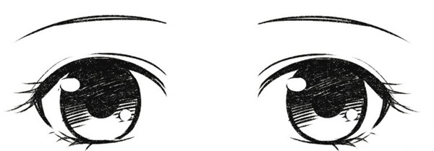
二、分析掌握三原则，学习“点睛”之方法
还有呢？
眼珠颜色
眼神
眼波
眼睛
形状
其他

Slide 17
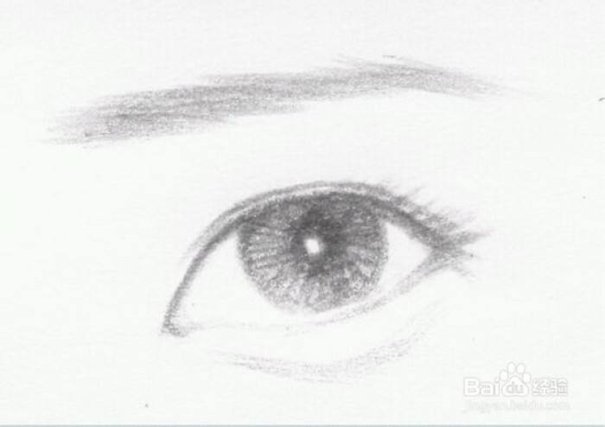
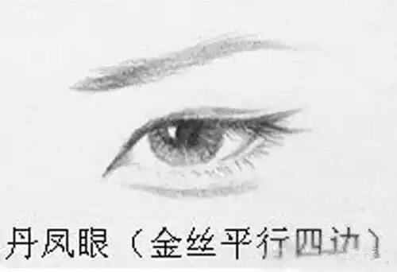
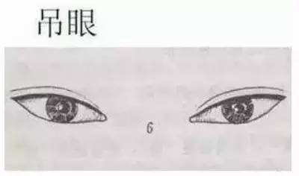
二、分析掌握三原则，学习“点睛”之方法
杏眼
1
例：“幸遇着这个小低搭柳眉杏眼，唇红齿白，处处可人。”
丹凤眼
眼睛
形状
2
例：“细柳眉，丹凤眼，唇如绛点，眸如晨星 。”
3
吊梢眼
例：“气的脸整个黄的像金纸了,两只吊梢眼竖起来了,浑身乱颤,一句话也说不出来。”

Slide 18
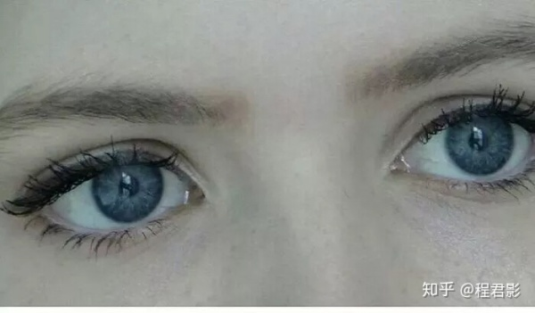
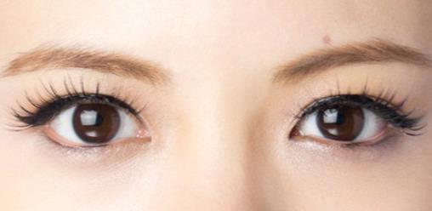
二、分析掌握三原则，学习“点睛”之方法
冰蓝色
1
眼珠
颜色
褐色
2
3
黑色

Slide 19
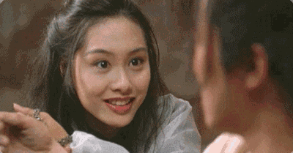
二、分析掌握三原则，学习“点睛”之方法
柔情
例：“你眼中有柔情千种 ，如脉脉春风，冰雪也消融。”
1
眼神
激动
2
例：“当他缓缓的四顾的时候，却对废园忽地闪出我在学校时代常常看见的射人的光来。”
犹疑
3
例：“我看着他的眼睛，他眼里已没了当初的暴烈和激动，只有星星点点的火苗儿亮着，我甚至在他眼睛里发现了一丝游移。”

Slide 20
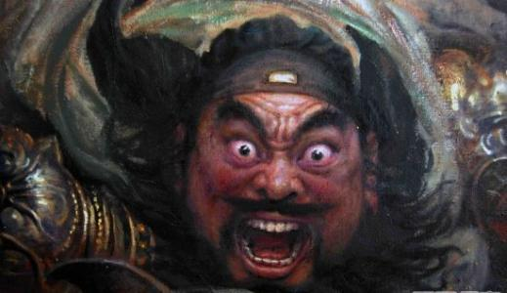
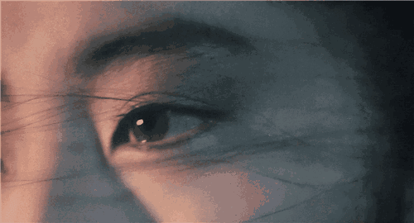
二、分析掌握三原则，学习“点睛”之方法
睫毛
例：“她垂下眼帘，浓密的睫毛在眼睑上投下一层细细的阴影。”
血丝
5
1
其他
泪痕
4
例：“但见泪痕湿，不知心恨谁。”
2
眼波
3
皱纹
例：“他眼角布满了皱纹，每一条皱纹都蓄满了他生命中的忧患和不幸。”

Slide 21
二、分析掌握三原则，学习“点睛”之方法
准
2
有的放矢
紧扣性格

Slide 22
二、分析掌握三原则，学习“点睛”之方法
《祝福》
1.但是她模样还周正，手脚都壮大，又只是顺着眼，不开一句口，很像一个安分耐劳的人。
卑下顺从

Slide 23
二、分析掌握三原则，学习“点睛”之方法
《祝福》
2.两颊上已经消失了血色，顺着眼，眼角上带些泪痕，眼光也没有先前那样精神了。
遭遇变故，内心悲苦

Slide 24
二、分析掌握三原则，学习“点睛”之方法
《祝福》
3.消尽了先前悲哀的神色，仿佛是木刻似的；只有那眼珠间或一轮，还可以表示她是一个活物。
绝望麻木，暗示结局

Slide 25
二、分析掌握三原则，学习“点睛”之方法
肖
3
善用修辞

Slide 26
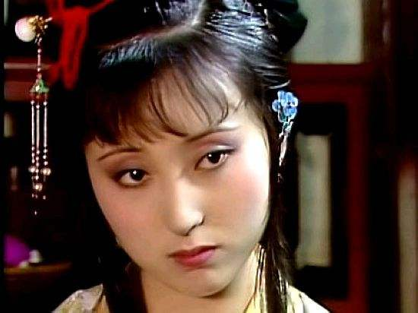
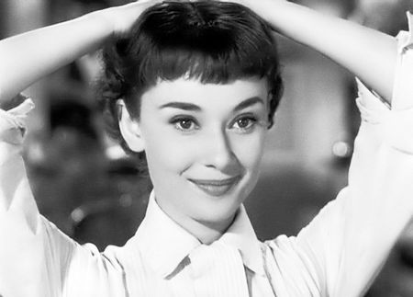
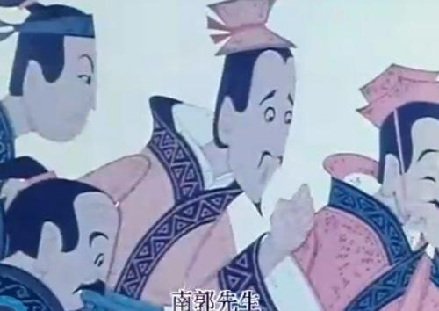
二、分析掌握三原则，学习“点睛”之方法
运用比喻：
杏眼含嗔
睁圆环眼
贼眉鼠眼
眸若晨星

Slide 27
二、分析掌握三原则，学习“点睛”之方法
《多情剑客无情剑》李寻欢
他眼角布满了皱纹，每一条皱纹都蓄满了他生命中的忧患和不幸，只有他的眼睛却是年轻的。这是双奇异的眼睛，竟仿佛是碧绿色的，仿佛春风吹动的柳枝，温柔而灵活，又仿佛夏日阳光下的海水，充满了令人愉快的活力。
“他们随时可以为了他们真心所爱的人而牺牲自己。他们的心里只有爱，没有仇恨。”
——古龙

Slide 28
03
口头表述与讨论，
练习“点睛”之表达

Slide 29
小组讨论

Slide 30
04
细致勾勒于笔端，
突出人物之亮点

Slide 31
二、如何描写好人的眼睛？
课后作业
用一段文字描写一个人的眼睛，要求：
尝试做到“细、准、肖”
既具有真实性，又能让人印象深刻。

Slide 32
谢谢大家！

